Slide 1
Содержание выпускного экзамена для классов психолого-педагогической направленности организаций-партнёров ОмГПУ

Slide 2
Содержание выпускного экзамена
для обучающихся
классов психолого-педагогической направленности организаций-партнёров

Slide 3
Содержание экзамена
Мотивационное письмо – 25 баллов Это эссе, объемом 1 страница (Шрифт Times New Roman, размер (кегль) 14, междустрочный интервал 1), состоящее из трех частей - вступление, основная часть и заключение. Все три части мотивационного письма должны быть четко структурированы и содержать ответы на следующие вопросы:
Как и почему вам стал интересна профессия педагога?
Как вы можете продемонстрировать этот интерес?
Какие карьерные перспективы вы рассматриваете?
Какими навыками и персональными качествами вы обладаете?
Каковы ваши достижения и опыт?
Как вы проявляете сильные стороны своей личности в жизни, и как они помогут Вам в профессиональной деятельности?
Критерии оценки мотивационного письма: оригинальность - нестандартность, самобытность, уникальность изложения своих мыслей, идей и доказательств. Анализ собственных возможностей - определение благоприятных возможностей (ресурсов) и причин собственного успеха. Аргументация собственной позиции - указание в мотивационном письме доказательств, фактов, примеров личных достижений / жизненного опыта. Готовность к будущей педагогической деятельности - описание сильных сторон и преимуществ, которые позволят добиться успеха в педагогической деятельности.

Slide 4
Содержание экзамена
2. Тестовые задания (автоматизированные) на основе перечня вопросов открытого банка заданий ЕГЭ по обществознанию, блока «Человек и общество» – 30 баллов
10 разноплановых заданий:
выбор 1 правильного варианта ответа;
выбор нескольких правильных вариантов ответа;
определение верного утверждение; на соответствие;
найти из перечня «лишнее» или обобщающее слово (словосочетание);
описание ситуации и вопрос к ней;
вписать пропущенное слово в таблицу / схему;
вставить в текст слова из предлагаемого перечня слов.

Slide 5
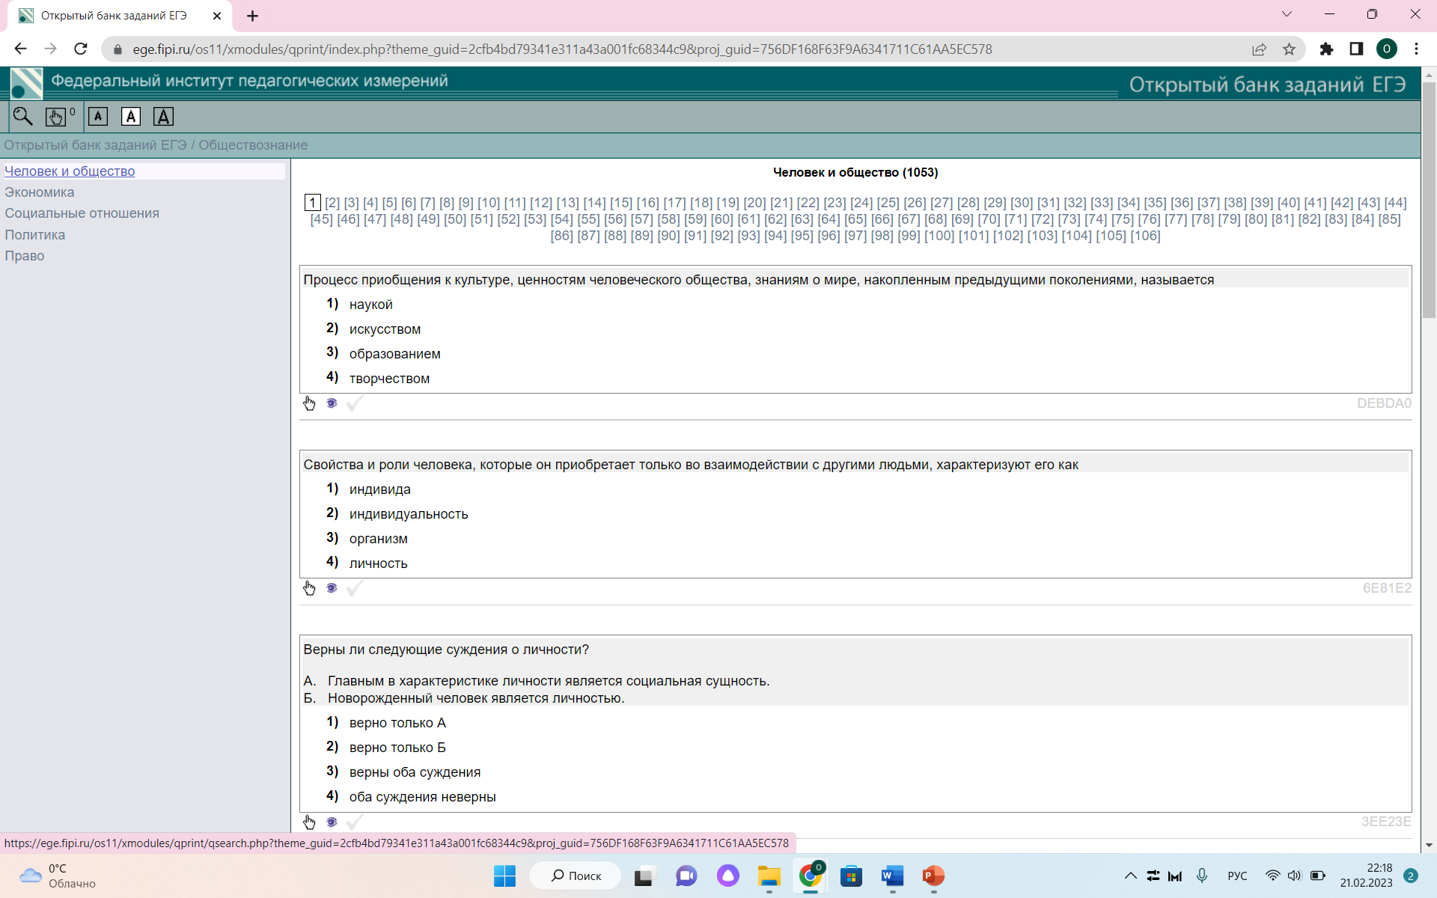

Slide 6
Содержание экзамена
3. Кейс по педагогическому произведению – 45 баллов Прочитайте текст. Ответьте на вопросы и выполните задания:
1. Выбор варианта ответа
2. Отметьте все верные утверждения:
3. Краткий письменный ответ на вопрос

Slide 7
Содержание экзамена
3. Кейс – 45 баллов
Критерии оценки кейса:
способность понимать (выявлять буквальный смысл текста), предполагает выбор правильного ответа из заданных (проверяется автоматически);
способность интерпретировать педагогический текст (осмысливать содержание и форму текста), предполагает задание на сложный множественный выбор (проверяется автоматически);
способность обобщать и оценивать информацию, делать выводы и аргументировать свою позицию, предполагает задание с развернутым ответом (экспертная проверка).

Slide 8
Результаты экзамена учитываются
как индивидуальное достижение
Основание начисления дополнительных баллов – сертификат участника
Экзамен будет организован на образовательном портале «Школа».
Баллы за экзамен | Начисляемые баллы при поступлении
30-60 | 6
61-80 | 8
81-100 | 10

Slide 9
Мотивационное письмо
Прислать до 19 апреля мне в ЛС
Упомянуть участие в:
Региональном слёте КППН,
Профессиональных пробах,
Мероприятиях проекта «Будущий учитель-учитель будущего»,
Обучение по дополнительной общеобразовательной общеразвивающей программе «ПЕД?КЛАСС!»

